Slide 1
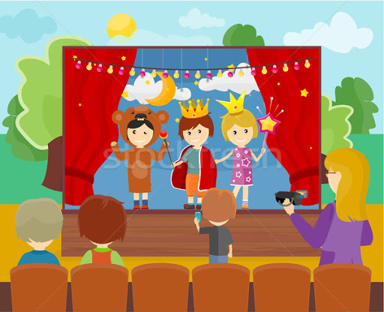
Українська мова
2 клас
Досліджую текст Урок 105
Розпізнаю текст

Slide 2
Налаштуйся на роботу
Продзвенів уже дзвінок,
починається урок.
Приготуйте без мороки
Все, що треба до уроку.
Зошит, ручку, олівці.
Приготувались?
Молодці!

Slide 3
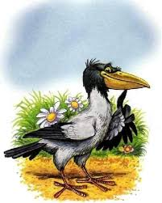
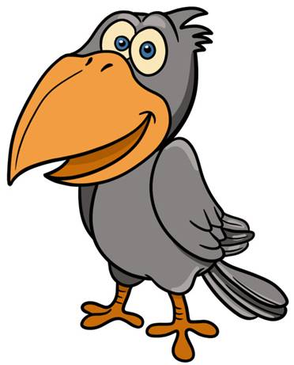
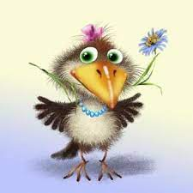
Вправа «Очікування»
Вибери світлину з птахом, який передає твої очікування від уроку.
Урок буде цікавим
Урок буде нудним
Урок буде швидким

Slide 4
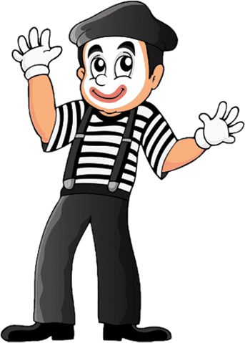
Відгадай загадки
У театрі грає ролі: Нині — вчителя у школі, Завтра буде інша роль, То жебрак він, то король.
У кінотеатрі – широкий екран, У цирку – манеж або арена. Ну, а в театрі, простому театрі, Особливий майданчик – це …
Актор
сцена
Все, що бачите на сцені: Що лежить, висить, стоїть, Всі предмети у виставі – Зветься, знайте, …
Приміщення ошатне та святкове, На сцені актори грають чудово. Показують тут нам вистави, Впізнав назву цієї зали?
реквізит
Театр

Slide 5
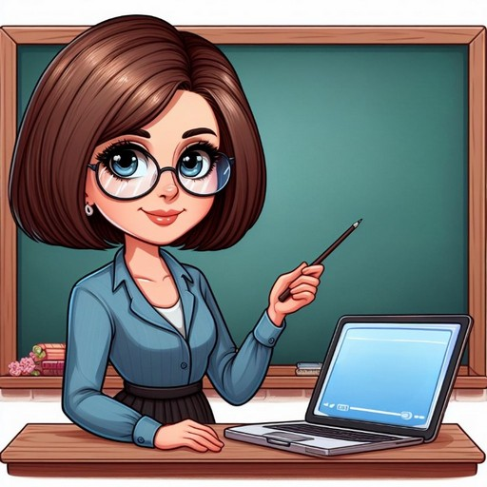
Повідомлення теми уроку
Сьогодні на уроці української мови ми будемо вчитися розпізнавати текст за основними ознаками. Обговоримо поведінку в театрі.
Прочитай і запиши слово. Постав у ньому наголос. Запиши кількість букв, звуків і складів.
ˊ
Склади питальне речення зі словом ТЕАТР

Slide 6
Прочитай групи речень
У театрі показували нову виставу. Наша сім'я дуже дружна і весела. У місті є музеї, театри, парки. Глядачі аплодували акторам.
Наша сім'я побувала у театрі. Там показували цікаву виставу. Ми уважно стежили за подіями на сцені. У кінці аплодували акторам.
Проведи дослідження!
Визнач, чи зв'язані між собою речення в першій групі.
Чи виражає ця група речень якусь одну думку?
Визнач, чи зв'язані між собою речення в другій групі.
Про що розповідає ця група речень?
Поміркуй, яка група речень утворює текст? Перевір свої думки за правилом.
Підручник.
Сторінка
125

Slide 7
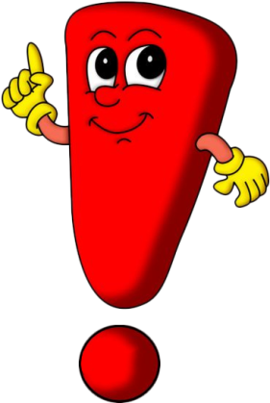
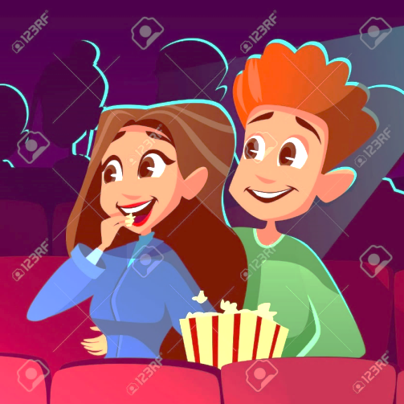
Пам'ятка
Зв'язані за змістом речення утворюють текст. Речення в тексті розміщені в певній послідовності.
Прочитай речення. Поясни Читалочці, чи утворюють вони текст.
①
У ляльковому театрі почалася вистава.
Це Оля з Юрком дістали цукерки.
Усі захоплено дивилися на сцену.
Раптом щось зашаруділо.
④
②
③
Поясни, що треба зробити, щоб ці речення стали текстом. Розташуй речення так, щоб вийшов текст.
Підручник.
Сторінка
125
Запиши його

Slide 8
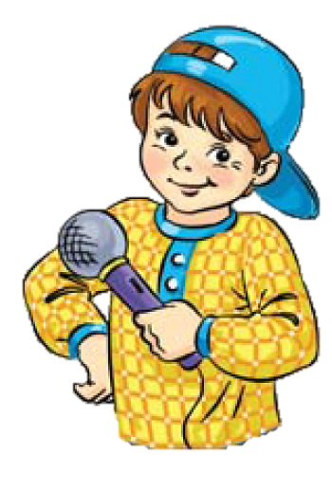
Дай відповіді на запитання Щебетунчика
1. Чи правильно поводилися діти в театрі?
2. Чому під час вистави не можна їсти?
1. У театрі діти поводилися неправильно.
2. Під час вистави не можна їсти, щоб не заважати іншим глядачам.
Підручник.
Сторінка
125

Slide 9
Родзинка зібралась у театр. Розглянь її квиток.
Знайди на квитку відповіді на запитання Родзинки.
1. У який театр зібралася Родзинка?
2. На яку виставу?
3. Коли відбудеться вистава?
4. На якому місці сидітиме Родзинка?
5. Скільки коштує квиток?
Підручник.
Сторінка
126

Slide 10
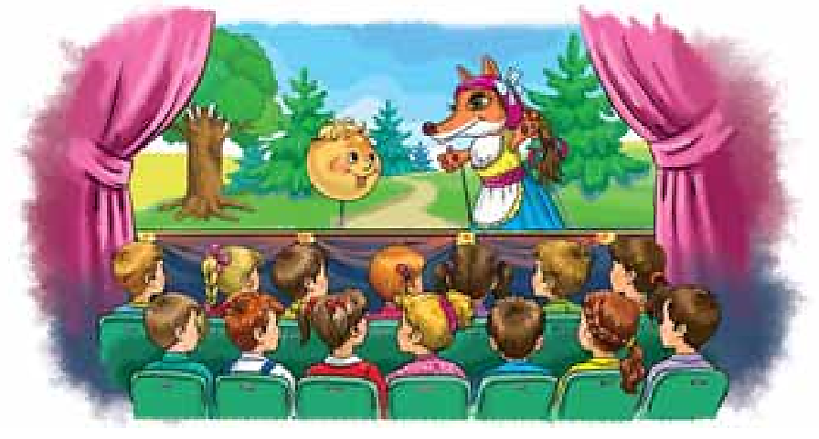
Розглянь малюнок
Розкажи, що на ньому зображено. Склади за цим малюнком текст (3-4 речення).
Вистава «Колобок»
Нещодавно учні нашого класу відвідали ляльковий театр.
Там показували виставу «Колобок». У ній хитрій лисичці вдалося обманути довірливого колобка. Персонажі-ляльки були яскравими та цікавими. Вони розмовляли, співали, рухалися, немов живі. Їх оточували красиві декорації.
Після вистави юні глядачі голосно аплодували акторам.
Підручник.
Сторінка
126

Slide 11
Прочитай текст. Знайди в ньому недолік і виправ його.
У театрі є певні правила поведінки. Верхній одяг треба залишати в гардеробі. Під час вистави не можна розмовляти. На перерві можна відвідати буфет.
У театрі є певні правила поведінки. Верхній одяг треба залишати в гардеробі. У буфеті запахли гарячі бутерброди. Під час вистави не можна розмовляти.
Підручник.
Сторінка
126

Slide 12
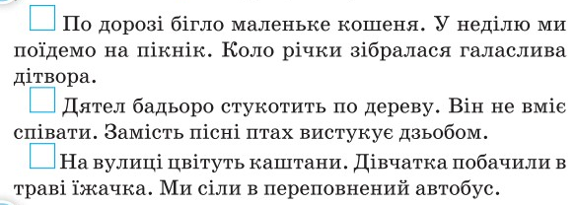
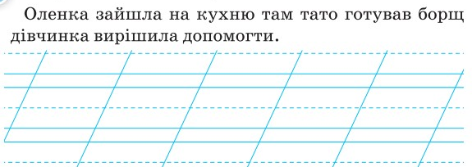
Робота в зошиті
1. Постав значок 𝑽 біля групи речень, яка є текстом.
𝑽
2. Поділи олівцем текст на речення і запиши.
Сторінка
Ст 69

Slide 13
Робота в зошиті
3. Пронумеруй речення в такому порядку, щоб утворився текст.
②
①
④
③
4. Знайди недолік у тексті й виправ його.
Сторінка
Ст 69

Slide 14
Підсумок. Рефлексія
Обери світлину з птахом, який найбільше відповідає твоєму настрою зараз. Поміркуй, чому.
Текст – це речення …
У тексті речення розміщені в певній …
На уроці було нецікаво
На уроці було легко
На уроці дуже сподобалось

